Slide 1
AWS Migration : 7Rs
Jae Hyeon Kim

Slide 2
Contents
AWS Migration
7 Strategies

Slide 3
AWS Migration

Slide 4
What is Migration?
Movement from one part of something to another.
한 플랫폼에서 다른 플랫폼으로 기술 스택을 이전하는 것.
Lift and Shift
On-premise 애플리케이션의 정확한 복사본을 클라우드로 이전하는 과정.

Slide 5
Why Migration?
비용 절감
생산성 향상
운영 탄력성 개선
비즈니스 민첩성

Slide 6
AWS Migration Process
Assess – 클라우드에서 운영하기 위한 조직의 현재 준비 상태를 평가하는 단계
Mobilize – 마이그레이션 계획 수립 및 비즈니스 사례를 구체화 하는 단계
Migrate and modernize – 애플리케이션이 설계, 마이그레이션 및 검증되는 단계

Slide 7
7 Strategies

Slide 8
AWS Migration : 7 Strategies
Rehost
Relocate
Replatform
Refactor
Repurchase
Retire
Retain(Revisit)

Slide 9
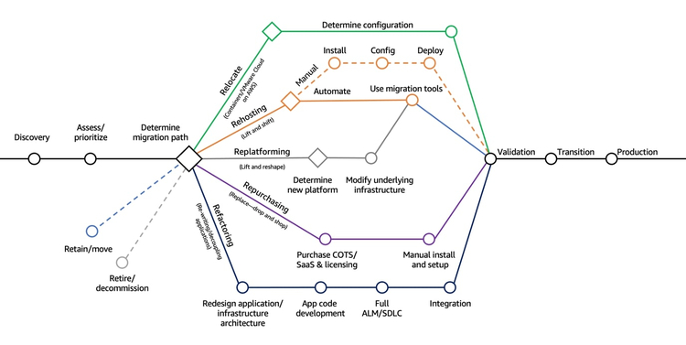
AWS Migration : 7 Strategies

Slide 10
Rehost(Lift and Shift)
On-premise 애플리케이션과 모든 종속성을 있는 그래도 클라우드로 이전하는 전략.
Lift and Shift
핵심 인프라를 변경하지 않고 클라우드 서비스로 이전.
워크로드의 운영 및 운영 구성이 그대로 유지되므로 마이그레이션 과정도 쉽고 사내 클라우드 기반 전문 지식이 부족한 기업에 적합.

Slide 11
Relocate(Hypervisor-Level Lift and Shift)
진행 중인 운영에 영향을 주지 않고 워크로드를 마이그레이션 하거나, 애플리케이션 소스 코드를 다시 작성하거나, 새 하드웨어를 구입하는 것이 포함.
Kubernetes 또는 Vmware와 같은 on-premise 플랫폼에서 동일한 플랫폼의 클라우드 버전으로 마이그레이션 가능.
마이그레이션 중 클라이언트와 원활하게 연결되어 있기 때문에 relocate 시 가동 중지 시간과 중단 시간이 최소화 된다.

Slide 12
Replatform(Lift and Reshape)
플랫폼 최적화 전략으로 기업은 클라우드 네이티브 기능을 활용하기 위해 일정 형태의 플랫폼 최적화를 채택하면서 애플리케이션을 클라우드로 이동.
워크로드의 유연성, 민첩성, 탄력성을 높이는 동시에 자동화와 같은 클라우드 기반 기능을 지원.

Slide 13
Refactor(Re-architect)
처음부터 클라우드 네이티브 기능을 지원하기 위해 워크로드를 재설계 하는 과정.
서버리스 컴퓨팅, auto scaling, load balancing과 같은 고급 기능을 지원.
리팩토링은 모놀리식 애플리케이션을 마이크로서비스로 분할해 사내 배포로는 달성하기 어려운 고가용성과 향상된 자동화 수준을 달성하는 데 도움이 된다.
마이그레이션 단계에서 비용이 많이 들 수 있지만 잘 계획된 결과 프레임워크의 운영 비용은 상당히 낮다.

Slide 14
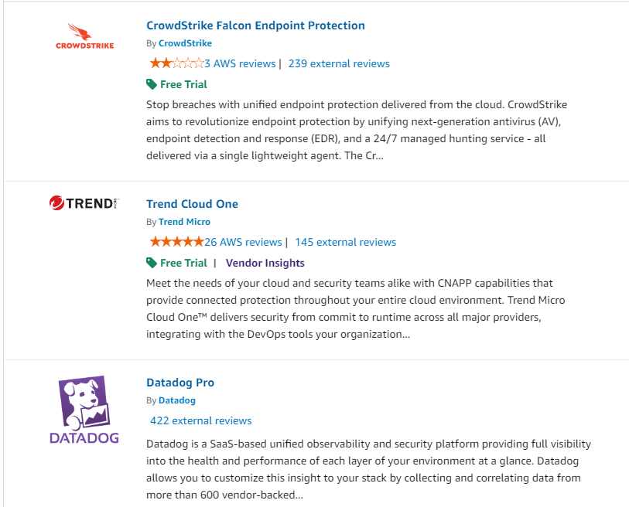
Repurchase(Drop and Shop)
내부 관리 시스템을 AWS marketplace에서 제공되는 타사 관리 서비스로 교체하는 작업이 포함.
타사 공급업체가 서비스를 구축하고 관리하므로 내부 팀을 위한 인프라 관리에 대한 운영 노력이 줄어든다.

Slide 15
Retire
프로덕션에서 더 이상 유용하지 않은 애플리케이션을 종료하거나 크기를 축소할 때 사용.
비효율적인 레거시 프레임워크에서 작동하는 중요한 워크로드는 최신 클라우드 네이티브 배포를 채택하기 위한 첫 단계로 진행.

Slide 16
Retain
폐기할 수 없고 기존 프레임워크에서 계속 작동해야 하는 애플리케이션에 적합.
클라우드로 마이그레이션하는데 비즈니스 가치가 없는 경우 워크로드를 유지하기로 결정.

Slide 17
Conclusion
클라우드 마이그레이션은 지속적인 과제를 철저하게 분석하는 동시에 비즈니스 목표를 갈성하기 위해 필요한 변경 사항을 매핑해야 하는 복잡한 문제.
마이그레이션 전략은 워크로드의 다양한 복잡성, 발생하는 비용, 기존 설정에 발생할 수 있는 중단 수준을 기반으로 선택.
좋은 마이그레이션은 수많은 이점을 제공하지만, 조직은 지속적인 유지 관리에 필요한 위험과 노력도 고려해야 한다.

